Slide 1
第9讲 词嵌入 word embedding
Notes:
自然语言处理︱简述四大类文本分析中的“词向量”（文本词特征提取）_悟乙己的博客-CSDN博客_文本词向量

Slide 2
嵌入表示
嵌入（embedding） ：
一种可用于将离散变量表示成连续向量的方法
深度学习一大显著成功的用途是嵌入
表征学习
在机器学习中，表征学习是学习一个特征的技术的集合
将原始数据转换成为能够被机器学习来有效开发的一种形式。
向量

Slide 3
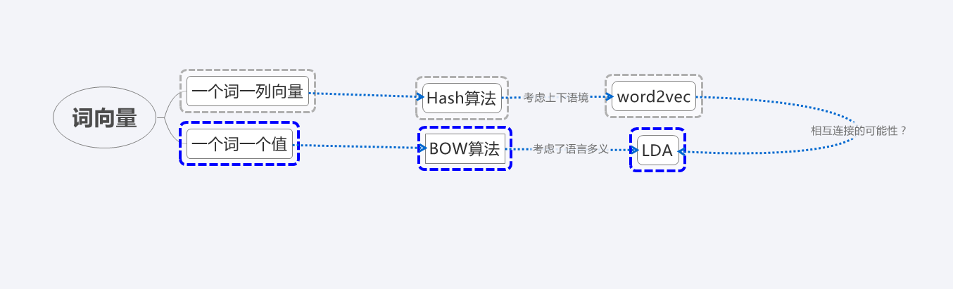
文本向量化：
将文本信息表示成能够表达文本语义的向量，
是用数值向量来表示文本的语义。
文本是词的组合

Slide 4
词表示的类型
一个词一个值，
bow算法 one-hot
bow算法+词权重， TFIDF
LDA主题-词语矩阵
一个词一列向量，
Hash算法，word2vec
hash把词打散成（01010101110）的数值，
word2vec则打散同时定义成了向量
Notes:
word2vec则打散同时定义成了向量，参考文献中，验证了将词向量加起来的确是一个有效的方法；延伸：word2vec考虑了上下语义，doc2vec还考虑了上下语句顺序，用在段落中较好。

Slide 5
根据词向量组成文档向量的方式：
如果是一词一列向量，一般用简单相加（相加被证明是最科学）来求得；
一个词一值的就是用词权重组合成向量的方式；

Slide 6
1、词嵌入
2、语言模型 ( Language Models)
3、用神经网络训练语言模型

Slide 7
1、词嵌入
词嵌入(Word Embedding)：
一种将文本中的词转换成数字向量的方法，
属于文本向量化处理的范畴。
词嵌入的表示
One-hot Representation
分布式表示 Distributed Representation

Slide 8
One-hot Representation
每个词表示为一个很长的向量。
这个向量的维度是词表大小，
其中绝大多数元素为 0，只有一个维度的值为 1
这个维度就代表了当前的词。
“话筒”表示为 [0 0 0 1 0 0 0 0 0 0 0 0 0 0 0 0 ...]
词表示：稀疏，高维，没有语义关联

Slide 9
分布式表示 Distributed Representation
分布是表示就是将词转化成向量，
将一个单词转换成固定长度的向量表示，降维
其中向量之间的相似性与词之间的语义相似性相关。
根据建模不同，大体可以分为三类：
基于矩阵分布表示，
LDA
基于聚类的分布表示
布朗聚类(Brown Clustering)
基于神经网络的分布表示
著名的Word2Vec‘

Slide 10
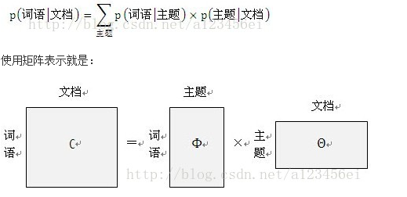
主题模型-LDA
将一个单词转换成固定长度的向量表示，
降维, 有语义信息

Slide 11
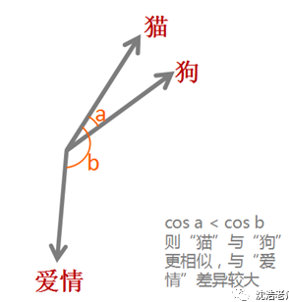
词嵌入（word embedding）是一种词的类型表示，
是NLP中语言模型与表征学习技术的统称。
把一个维数为所有词的数量的高维空间嵌入到一个维数低得多的连续向量空间中，
每个单词或词组被映射为实数域上的向量。
不是one-hot 稀疏向量
具有相似意义的词具有相似的表示，
是将词汇映射到实数向量的方法总称

Slide 12
2、语言模型
语言模型 language model ：
根据语言客观事实而进行的语言抽象数学建模，
是一种对应关系
统计语言模型
NN语言模型
预训练语言模型（Pre-trained Language Model, PLM）

Slide 13
2.1 统计语言模型
统计语言模型
Statistical Language Models，LMs
a probability distribution over sequences of words
自然语言处理的基础
为上下文相关的特性建立数学模型

Slide 14
用数学的方法描述语言规律
S 可以表示某一个由一连串特定顺序排练的词而组成的一个有意义的句子。
S ：一连串特定顺序排列的词ω_{1，}ω₂，...，ω_{n}
S在文本中出现的可能性，
即S的概率P(S)，P(S)=P(ω_{1，}ω₂，...，ω_{n})
利用条件概率的公式：
S 的概率 P(S)等于每一个词出现的概率相乘
P(S) =P(ω₁)•P(ω₂|ω₁)•P(ω₃|ω₁,ω₂)•••P(ω_{n}|ω_{1，}ω₂，...，ω_{n-1})

Slide 15
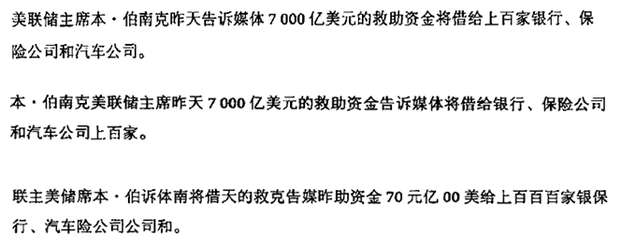
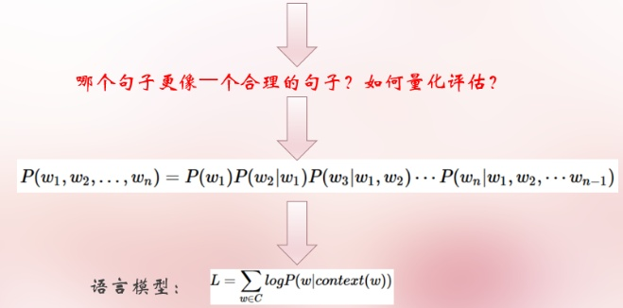
应用
文本生成、机器翻译
语言模型就是用来判断一个句子的合理性的置信度

Slide 16
拼写纠错：
P(about fifteen minutes from)
> P(about fifteen minuets from)
语音识别：
P(I saw a van) > P(eyes awe of an)
李开复
音字转换：
P(你现在干什么|nixianzaiganshenme)
> P(你西安在干什么|nixianzaiganshenme)

Slide 17
分词
S可以有几种分词方法，假定有以下三种：
A1, A2, A3, ..., Ak,
B1, B2, B3, ..., Bm
C1, C2, C3, ..., Cn
计算P(A1, A2, A3, ..., Ak)，P(B1, B2, B3, ..., Bm )和P(C1, C2, C3, ..., Cn )
找到概率最大的情况
《贝叶斯：没有人比我更懂南京市长江大桥》

Slide 18
统计语言模型的工程诀窍
S 的概率 P(S)等于每一个词出现的概率相乘
P(S) =P(ω₁)•P(ω₂|ω₁)•P(ω₃|ω₁,ω₂)•••P(ω_{n}|ω_{1，}ω₂，...，ω_{n-1})
P (w₁) 表示第一个词w₁ 出现的概率；
根据大数定理，只要统计量足够，相对频度等于频率
P (w₂|w₁) 是在已知第一个词的前提下，第二个词出现的概率；

Slide 19

P (w₂|w₁) 是在已知第一个词的前提下，第二个词出现的概率；
条件概率 P(w_{i}|w_{i-1}) = P(w_{i-1},w_{i})/ P (w_{i-1})。
联合概率 P(w_{i-1},w_{i}）
这对词在统计的文本中出现了多少次/文档数
边缘概率P (w_{i-1})
w_{i-1} 本身出现了多少次/文档数
以次类推。
词w_{n} 的出现概率取决于它前面所有词。
在统计语言模型中，该条件概率通过极大似然估计计算：

Slide 20
存在两个问题：
要求的概率太多了，因为ω_{1，}ω₂，...，ω_{n}的组合实在太多了（词表数的n次方）
n-gram语言模型
由于语料的数量有限，数据中可能不存在ω_{1，}ω₂，...，ω_{n}的组合，导致求得的条件概率为0。

Slide 21
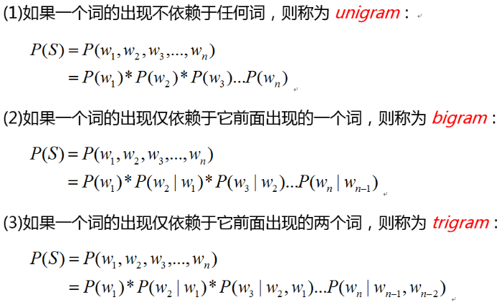
n-gram语言模型
N-1阶马尔可夫假设:
假定文本中的每个词ω_{i}和前面的N-1个词有关，而与更前面的词无关
对应的语言模型称为N元模型(N-Gram Model)。
Notes:
A unigram model used in information retrieval can be treated as the combination of several one-state finite automata 有限自动机

Slide 22
如何选择依赖词的个数，即n。
更大的n：
对下一个词出现的约束信息更多，具有更大的辨别力；
理论上，n越大越好
更小的n：
在训练语料库中出现的次数更多，具有更可靠的统计信息，具有更高的可靠性。
经验上，trigram用的最多，尽管如此，原则上，能用bigram解决，绝不使用trigram。

Slide 23
四元甚至更高阶的模型是否能覆盖所有的语言现象呢？
答案显然是否定的
为什么N取值一般都这么小呢？
N元模型的空间复杂度，时间复杂度几乎是N的指数函数，即0(|V|^{N})，
|V|是一种语言词典的词汇量，一般在几万到几十万。
Google 罗塞塔翻译系统 四元模型
该模型存储于500 台以上的Google 服务器中

Slide 24
统计语言模型的工程诀窍
LM模型中所有的条件概率，我们称之为模型的参数。
通过对语料的统计，得到这些参数的过程称作模型的训练。
通过极大似然估计MLE 计算
保证有足够的观测值
在数理统计中，大数定理( Law of Large Numbers)
零概率问题
大规模数据统计方法与有限的训练语料之间必然产生数据稀疏问题，导致零概率问题
符合经典的zip'f定律
训练统计语言模型的艺术就在于解决好统计样本不足时的概率估计问题。

Slide 25
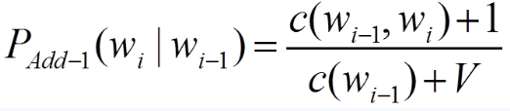
解决方法：
增加数据量
平滑技术
基本思想
“降低已出现n-gram条件概率分布，以使未出现的n-gram条件概率分布非零”，
且经数据平滑后一定保证概率和为1，
平滑方法：
Add-one（Laplace） Smoothing
加一平滑法，又称拉普拉斯平滑，
保证每个n-gram在训练语料中至少出现1次
V是所有bigram的个数
古德-图灵估计（Good-Turing Estimate）
是把非零的n元语法的概率降低匀给一些低概率n元语法，
以修改最大似然估计与真实概率之间的偏离。
是实用比较多的平滑算法

Slide 26
开源语言模型工具：
SRILM
（http://www.speech.sri.com/projects/srilm/）
in speech recognition
IRSTLM（http://hlt.fbk.eu/en/irstlm）
MITLM（http://code.google.com/p/mitlm/）
BerkeleyLM（http://code.google.com/p/berkeleylm/）

Slide 27
开源n-gram数据集：
Google Web1T5-gram
（http://googleresearch.blogspot.com/2006/08/all-our-n-gram-are-belong-to-you.html）
Total number of tokens: 1,306,807,412,486
Total number of sentences: 150,727,365,731
Total number of unigrams: 95,998,281
Total number of bigrams: 646,439,858
Total number of trigrams: 1,312,972,925
Total number of fourgrams: 1,396,154,236
Total number of fivegrams: 1,149,361,413
Total number of n-grams: 4,600,926,713
Google Book N-grams
（http://books.google.com/ngrams/）
Chinese Web 5-gram
（http://www.ldc.upenn.edu/Catalog/catalogEntry.jsp?catalogId=LDC2010T06）

Slide 28
N-Gram语言模型
简单有效
只考虑了词的位置关系，
没有考虑词之间的相似度，词语法和词语义，
还存在数据稀疏的问题

Slide 29
更多语言模型：考虑语法、语义等语言学作用
Class-based ngram model，
基于词类建立语言模型，以缓解数据稀疏问题，且可以方便融合部分语法信息
名词，动词
topic-based ngram model，
将训练集按主题划分成多个子集，并对每个子集分别建立N-gram语言模型，以解决语言模型的主题自适应问题
cache-based ngram model，
利用cache缓存前一时刻的信息，以用于计算当前时刻概率，以解决语言模型动态自适应问题
猜测这是目前QQ、搜狗、谷歌等智能拼音输入法所采用策略，即针对用户个性化输入日志建立基于cache的语言模型，用于对通用语言模型输出结果的调权，实现输入法的个性化、智能化
Notes:
https://blog.csdn.net/lucky_ricky/article/details/77742831?utm_source=blogkpcl4

Slide 30
指数语言模型
最大熵模型 MaxEnt、
最大熵马尔科夫模型 MEMM、
条件随机域模型 CRF （Conditional Random Fields）
融入多种知识源，刻画语言序列特点，较好的用于解决序列标注问题
skipping ngram model，
刻画距离约束关系

Slide 31
《预训练语言模型》
电子工业出版社，邵浩，刘一烽，2021
预训练语言模型基础知识
统计语言模型
神经网络语言模型
词向量：解决相似单词的距离问题
RNN 和 LSTM
Transformer 与 Attention
GPT 系列模型
BERT 模型 里程碑
后 BERT 时代的模型
Notes:
GPT模型（学习笔记） - 知乎 (zhihu.com)
听李宏毅点评GPT-3：来自猎人暗黑大陆的模型|李宏毅|GPT|模型|点评|建议|-健康界 (cn-healthcare.com)

Slide 32
预训练语言模型 （Pre-trained Language Model, PLM）
预训练语言模型开启自然语言处理新时代
Mask Language Modeling（MLM）
利用上下文，预测缺失词
上下文中的词划分为三类
与缺失词知识相关的词
缺失词附近的词
与缺失词共现频率较高的词
Notes:
GPT模型（学习笔记） - 知乎 (zhihu.com)
听李宏毅点评GPT-3：来自猎人暗黑大陆的模型|李宏毅|GPT|模型|点评|建议|-健康界 (cn-healthcare.com)

Slide 33
3、用神经网络训练语言模型
3.1、 神经网络语言模型
3.2、 word2vec
3.3、 Doc2Vec
3.4、 Glove

Slide 34
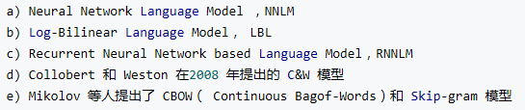
3.1、神经网络语言模型
用神经网络训练语言模型
只是个在逻辑概念上的东西
实现CBOW（ Continuous Bag of-Words）和 Skip-gram 语言模型的工具正是著名的 word2vec
开源
Google
C&W 模型的实现工具是SENNA。

Slide 35
NNLM
Neural Net Language Model （NNLM）
对理解word2vec模型有很大的帮助,
对后期理解CNN,LSTM进行文本分析时有很大的帮助.
与N-gram语言模型相同，神经网络语言模型（NNLM）也是对n 元语言模型进行建模，
N-gram语言模型:
通过计数的方法对n 元条件概率进行估计，
NNLM
直接通过一个神经网络对其建模求解。
解决了N-gram模型当 n 较大时会发生数据稀疏的问题。

Slide 36
模型原理
数据
训练数据集D ：一系列长度为n的文本序列组成
词典
词典维数V
模型输入：
前n-1个词（one-hot表示）
模型输出：
用前n-1个词预测第n个词是什么
输出V个概率，取最大的

Slide 37
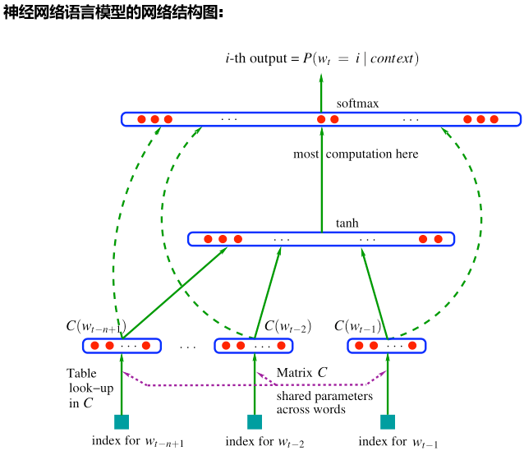
Notes:
Tanh 双曲正切

Slide 38
网络结构:整个模型拆分成两部分加以理解
线性的Embedding层。
输入层:
window窗口中上下文的每个词one-hot向量
词典维数V
投影矩阵C :
通过映射矩阵 C 将输入的每个词映射为一个特征向量:词向量
紫色虚线表示词语通过投影矩阵Matrix C对词进行映射
共享的V×m的矩阵C
V是词典的大小
m 表示特征向量的维度（一个先验参数）
将输入的N−1个one-hot词向量，通过C，映射为N−1个分布式的词向量（distributed vector）。
C矩阵里存储了要学习的word vector。

Slide 39
简单的前向反馈神经网络
神经网络输入层:
为经过投影矩阵映射后的词向量的拼接,
输入向量大小=窗口上下文词的数量n-1*定义的词向量的长度m
神经网络隐藏层:
加激活函数tanh等进行非线性映射
Notes:
tanh()为双曲正切函数

Slide 40
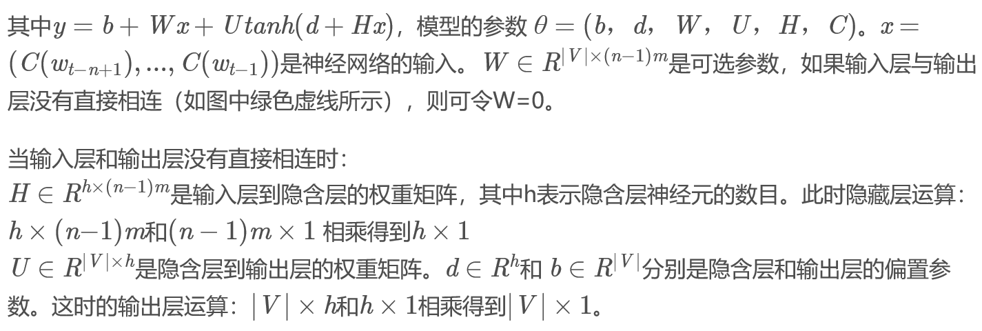

Slide 41

输出层:
对词典中的word在输入context下的条件概率做出预估
softmax做归一化，保证概率和为1.

Slide 42
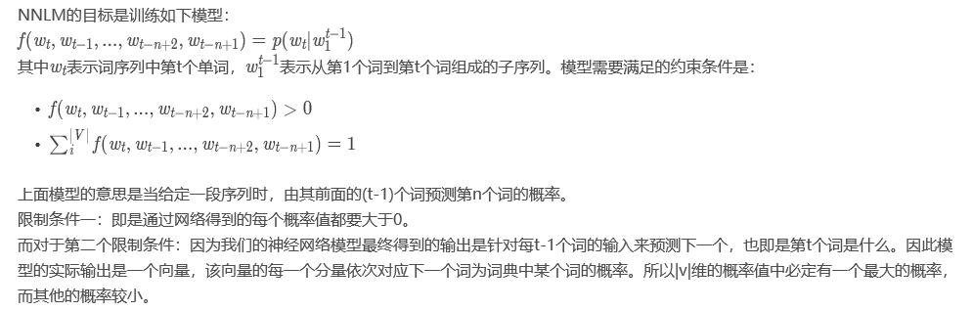

Slide 43

通过最小化一个cross-entropy的正则化损失函数来调整模型的参数θ：
模型的参数θ包括了Embedding层矩阵C的元素，和前向反馈神经网络模型g里的权重。
这是一个巨大的参数空间。
不过，在用SGD学习更新模型的参数时，并不是所有的参数都需要调整（例如未在输入的context中出现的词对应的词向量）。

Slide 44
NNLM模型使用了低维紧凑的词向量对上文进行表示，
nnlm是一种更好的n元语言模型
解决了传统n-gram的两个缺陷：
(1)词语之间的相似性可以通过词向量来体现；
在相似的上下文语境中，nnlm模型可以预测出相似的目标词，而传统模型无法做到这一点。
(2)自带平滑功能
解决了词袋模型带来的数据稀疏、语义鸿沟等问题。

Slide 45
NNLM存在的问题
NNLM模型只能处理定长的序列（Ngram模型也是）
Mikolov（google) 等人在2010年提出了一种RNN LM模型，
用递归神经网络代替原始模型里的前向反馈神经网络，
并将embedding层与RNN里的隐藏层合并，
从而解决了变长序列的问题。

Slide 46
NNLM存在的问题
NNLM的训练太慢了
即便是在百万量级的数据集上，即便是借助了40个CPU进行训练，NNLM也需要耗时数周才能给出一个稍微靠谱的解来。
计算的瓶颈主要是在softmax层的归一化函数上
需要对词典中所有的word计算一遍条件概率
显然，对于现在动辄上千万甚至上亿的真实语料库，训练一个NNLM模型几乎是一个impossible mission。

Slide 47
3.2、 word2vec
Mikolov注意到，原始的NNLM模型的训练其实可以拆分成两个步骤：
用一个简单模型训练出连续的词向量；
基于词向量的表达，训练一个连续的N-gram神经网络模型。
NNLM模型的计算瓶颈主要是在第二步。
Mikolov在2013年一口气推出了两篇paper，并开源了一款计算词向量的工具——至此，word2vec横空出世，主角闪亮登场。

Slide 48
对原始的NNLM模型做如下改造：
移除前向反馈神经网络中非线性的hidden layer（ tanh 隐藏层），直接将中间层的embedding layer与输出层的softmax layer连接；
忽略上下文环境的序列信息：输入的所有词向量均汇总到同一个embedding layer；
将future words纳入上下文环境
得到的模型称之为CBoW模型（Continuous Bag-of-Words Model）
Notes:
tanh()为双曲正切

Slide 49
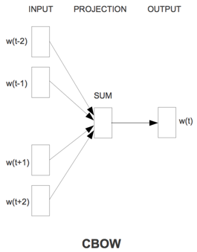
从数学上看，CBoW模型等价于一个词袋模型的向量乘以一个embedding矩阵，从而得到一个连续的embedding向量。这也是CBoW模型名称的由来。

Slide 50
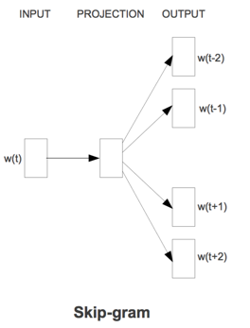
CBoW模型依然是从context对target word的预测中学习到词向量的表达。
反过来， Skip-gram模型
名称源于该模型在训练时会对上下文环境里的word进行采样

Slide 51
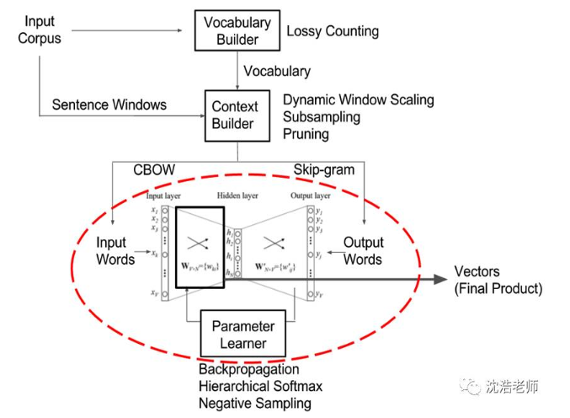
Notes:
Lossy adj.有损耗的，致损耗的;自动编码器?

Slide 52
连续词袋模型
Continous Bag of Words Model(CBOW)
根据某个词前面的C个词或者前后C个连续的词，来计算某个词出现的概率。
Skip-Gram Model
Skip-Gram Model相反，是根据某个词，然后分别计算它前后出现某几个词的各个概率。
据论文说CBOW要更快一些。

Slide 53
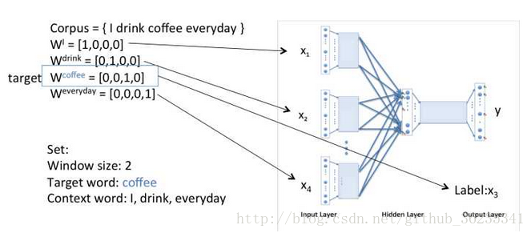
3.2.1连续词袋模型 CBOW
假设 Courpus = { I drik coffee everyday } ，
Target: “coffee”
C＝2时它的上下文分别“I”“drink”“everyday”
模型输入：上下文的one hot表示方式
1xV的向量
V 词汇表大小
Notes:
Target 多个位置出现？

Slide 54
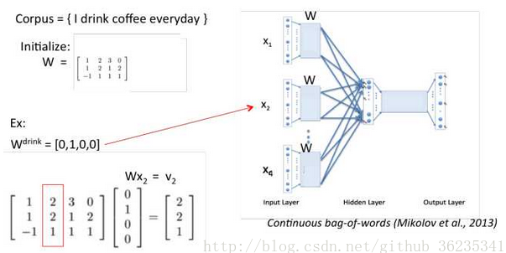
输入分别跟同一个VxN的大小的系数矩阵W1相乘得到C个1xN的隐藏层hidden layer，
然后C个取平均所以只算一个隐藏层。

Slide 55
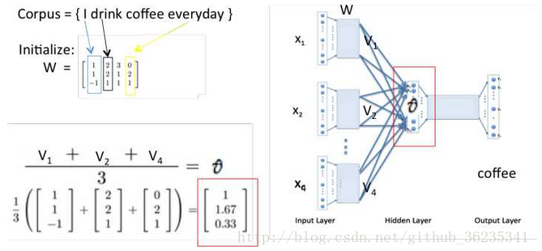

Slide 56
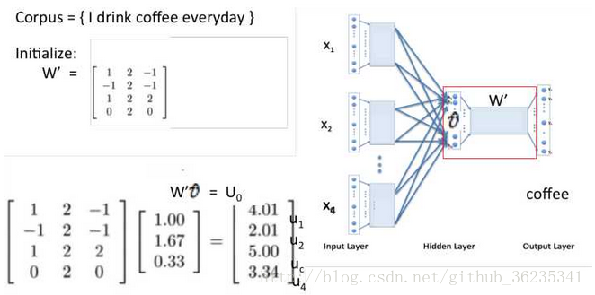
隐藏层跟另一个NxV大小的系数矩阵W2相乘得到1xV的输出层，
这个输出层每个元素代表的就是词库里每个词的事后概率。

Slide 57
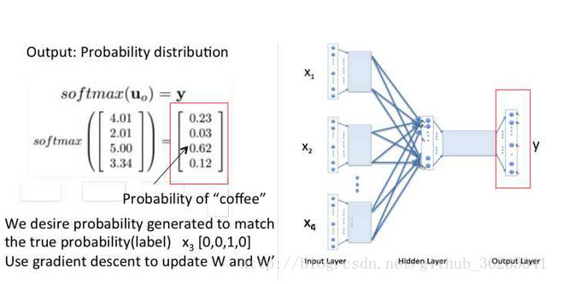
输出层需要跟ground truth也就是“coffee”的one hot形式做比较计算loss

Slide 58
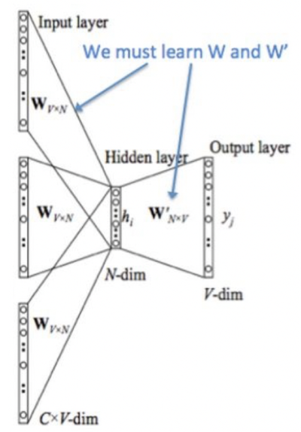
通过大量的数据迭代，使用梯度下降更新W和W’，来最小化loss函数，
Word2Vec的整个建模过程实际上与自编码器（auto-encoder）的思想很相似，
训练结束后的W就是词向量的矩阵，任何一个单词的One-Hot表示乘以这个矩阵W就可以得到其词向量的表示

Slide 59
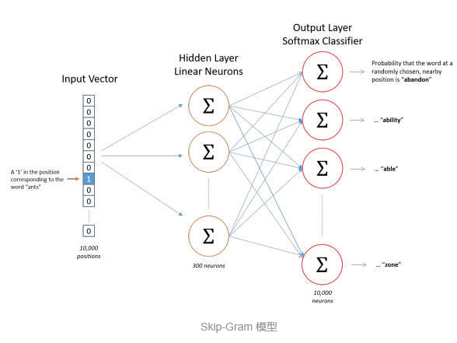
3.2.2 Skip-Gram模型

Slide 60
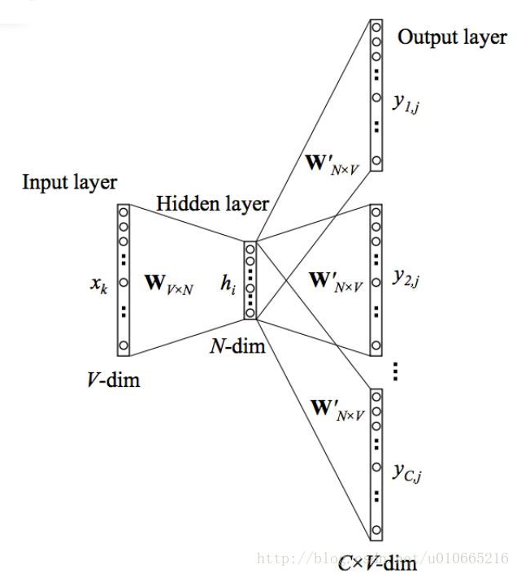
输入向量x代表某个单词的one-hot编码，
对应的输出向量{y₁,…,y_{C}}。
C 窗口大小
有个句子“I drive my car to the store"。
"car"作为训练输入数据，
输出单词组
{“I”, “drive”, “my”, “to”, “the”, “store”}

Slide 61
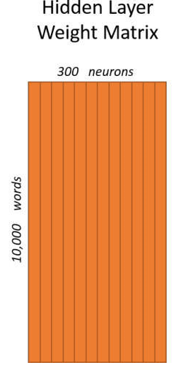
基于成对的单词来对神经网络进行训练，
训练样本是 ( input word, output word ) 这样的单词对，
input word和output word都是one-hot编码的向量。
隐层没有使用任何激活函数
输出层参数矩阵是所有词向量共享的
最终模型的输出是一个概率分布。
输出层使用了sotfmax。
最终的目标
学习这个隐层的权重矩阵

Slide 62
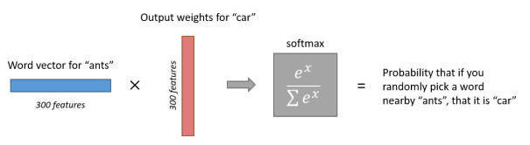

输出层
例子: 训练样本为 (input word: “ants”， output word: “car”)
Skip-gram模型的前向计算过程写成数学形式
Vi 是Embedding层矩阵里的列向量
Uj 是softmax层矩阵里的行向量

Slide 63
模型的本质:
计算输入word的input vector与目标word的output vector之间的余弦相似度，
并进行softmax归一化。
直接对词典里的 V 个词计算相似度并归一化，显然是一件极其耗时的impossible mission。
为此，Mikolov引入了两种优化算法：
层次Softmax（Hierarchical Softmax）
负采样（Negative Sampling）。
时间复杂度就从O(V)变成了O(logV)。

Slide 64
负采样 negative sample
针对训练样本（ants, able），
able这个词是正样本，
词表中除able外的所有词都是负样本。
不进行负采样时，对每一个训练样本模型需要拟合一个正样本和九千九百九十九个负样本。
加入负采样后，只需要从这九千九百九十九个负样本中挑出来几个进行拟合，大大节省了计算资源。
Google给出的建议是挑5-20个负样本
根据词在语料中出现的概率，概率越大越有可能被选中

Slide 65
负采样是加快训练速度的一种方法
负采样
不直接让模型从整个词表找最可能的词
直接给定这个词（即正例）和几个随机采样的噪声词（即采样出来的负例），
只要模型能从这里面找出正确的词就认为完成目标啦。

Slide 66
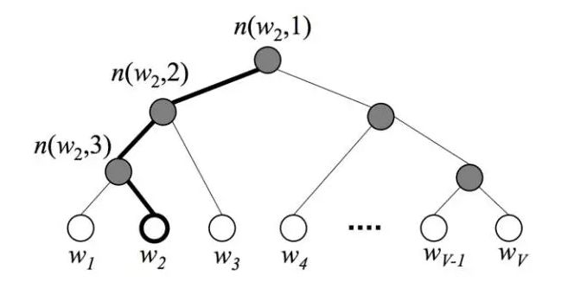
层次Softmax（Hierarchical Softmax）
在模型训练的时候首先统计语料中词语的词频，然后根据词频来构建Huffman树，
树的根节点可理解为输入词的词向量，
叶子节点表示词表中的词，
其它节点没有什么实际含义，仅起到辅助作用

Slide 67
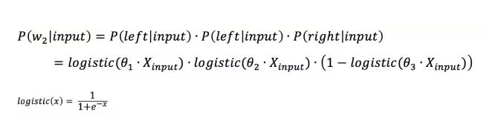

假设训练样本的输出词是W2
路径：“root(input)->left->left->right()”

Slide 68
使用Huffman树可以加快训练速度
输出层不使用one-hot来表示，softmax回归就不需要对那么多0（也即负样本）进行拟合，
假设词表大小为N
仅仅只需要拟合输出值在Huffman树中的一条路径。
假设词表大小为N，一条路径上节点的个数可以用来估计，就是说只需要拟合次，这给计算量带来了指数级的减少。
由于Huffman编码是不等长编码，频率越高的词越接近根节点，这也使计算量有所降低。

Slide 69
word2vec 应用
google的word2vec工具
用户提交训练集，向量维度和各种参数
工具提供训练模型
word2vec模型训练
Python语言平台 Gensim
开源的第三方Python工具包
用于从原始的非结构化的文本中，无监督地学习到文本隐层的主题向量表达。
它支持包括TF-IDF，LSA，LDA，和word2vec在内的多种主题模型算法

Slide 70
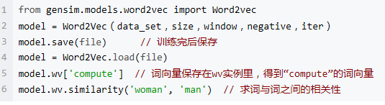
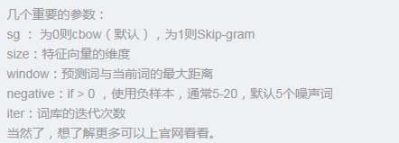
https://radimrehurek.com/gensim/models/word2vec.html

Slide 71
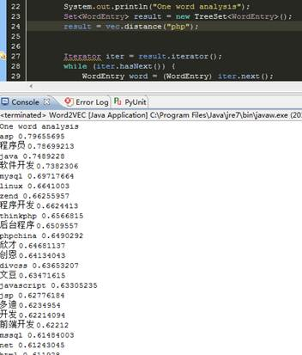
列出所有相似词语列表, 如“php”的结果。

Slide 72
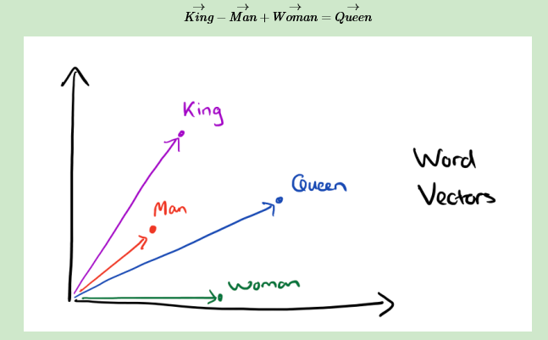
词汇的语义的类比
“线性”语言模型。
词向量在语义上要支持一些”线性的语义运算
如“皇帝-皇后=男-女”（忽略武则天）

Slide 73
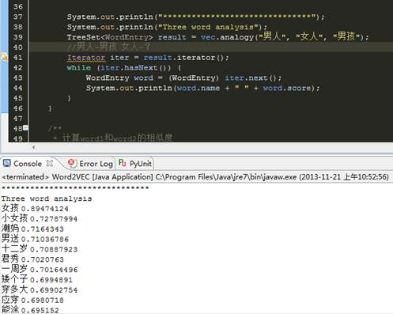
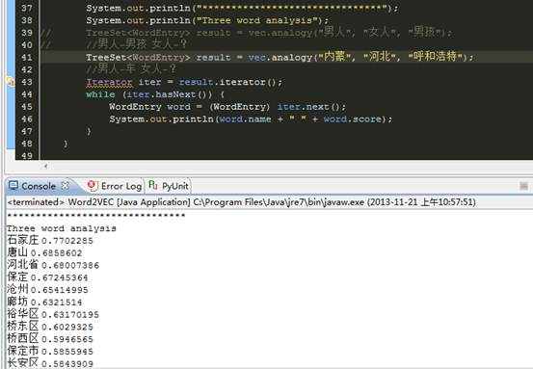
寻找对应关系：
如图3： 男人-男孩 女人-？
如图4：内蒙-呼和浩特 河北-？

Slide 74
本质上，word2vec模型是在word-context的co-occurrence矩阵基础上建立起来的。
因此，任何基于co-occurrence矩阵的算法模型，都可以套用word2vec算法的思路加以改进。

Slide 75
用于词粒度上的机器翻译
先期
首先从大量的单语种语料中学习到每种语言的word2vec表达，
再借助一个小的双语语料库学习到两种语言word2vec表达的线性映射关系W
原理
同语言学习到的word2vec向量空间在几何上具有一定的同构性。
映射矩阵W 本质上是一种空间对齐的线性变换。
在翻译的过程中，
将源语言的word2vec向量
通过矩阵W 映射到目标语言的向量空间上；
在目标语言的向量空间中找出与投影向量距离最近的word做为翻译的结果返回。

Slide 76
用于推荐系统Item2Vec
协同过滤算法是建立在一个user-item的co-occurrence矩阵的基础上，通过行向量或列向量的相似性进行推荐。
如果我们将同一个user购买的item视为一个context，就可以建立一个item-context的矩阵。
进一步的，可以在这个矩阵上借鉴CBoW模型或Skip-gram模型计算出item的向量表达，在更高阶上计算item间的相似度。

Slide 77
3.3 Doc2Vec
是word2vec作者Tomas Mikolov开发的， Doc2vec是Word2vec的扩展
不仅学习单词的向量，还学习文本的向量表示。
能够使一个变长的句子、段落或文档表示为一个定长向量的算法
作用
获取定长的段落向量
传统词袋模型能够获取定长的段落向量表示，但是其向量维度过高并且忽略了词语与词语之间顺序的关系，
doc2vec解决了词袋模型的不足。
用于聚类、分类

Slide 78
Doc2Vec原理与Word2Vec非常的相似
Distributed Memory version of Paragraph Vector (PV-DM)方法
与Word2Vec的CBOW方法类似，
Bag of Words version of Paragraph Vector (PV-DBOW)
与Word2Vec的Skip-gram方法类似。
Notes:
https://blog.csdn.net/liujh845633242/article/details/101595856

Slide 79
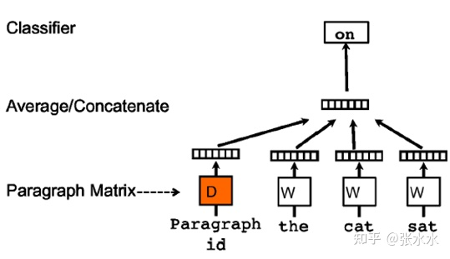
段落向量模型添加了一个段落向量

Slide 80
段落向量也可为认为是另一个词向量，同样是随机初始化而来。
在训练时，
词向量会随着滑动窗口的变化而变化
滑动窗口位置不同，中心词变化了，上下文的词也会变化，
而只要滑动窗口还在本段落中滑动，
段落向量就不会更换
只会随着模型参数更新变化而变化
这个段落向量的作用可以认为是它代表了当前段落的主题或上下文。
同时训练了词向量与段落向量
Python中可用的Doc2vec库包括gensim和pytorch

Slide 81
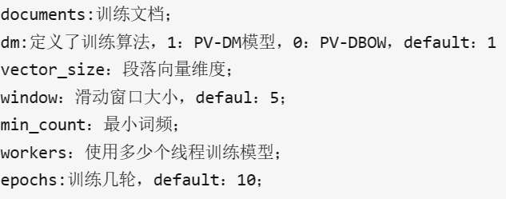
Gensim模块
model = Doc2Vec(documents, vector_size=5, window=2, min_count=1, workers=4)

Slide 82
3.4、 Glove
Word2vector
在学习词与词间的关系上有了大进步，
缺点：只能利用一定窗长的上下文环境，即利用局部信息，没法利用整个语料库的全局信息。
斯坦福的GloVe
全称是global vector，
改进word2vector，成功利用语料库的全局信息。
Notes:
Glove词向量 - 简书 (jianshu.com)

Slide 83
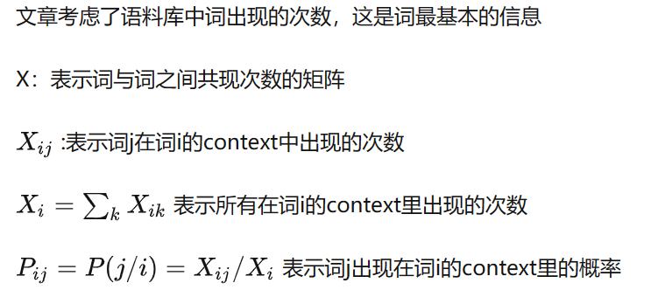

Slide 84
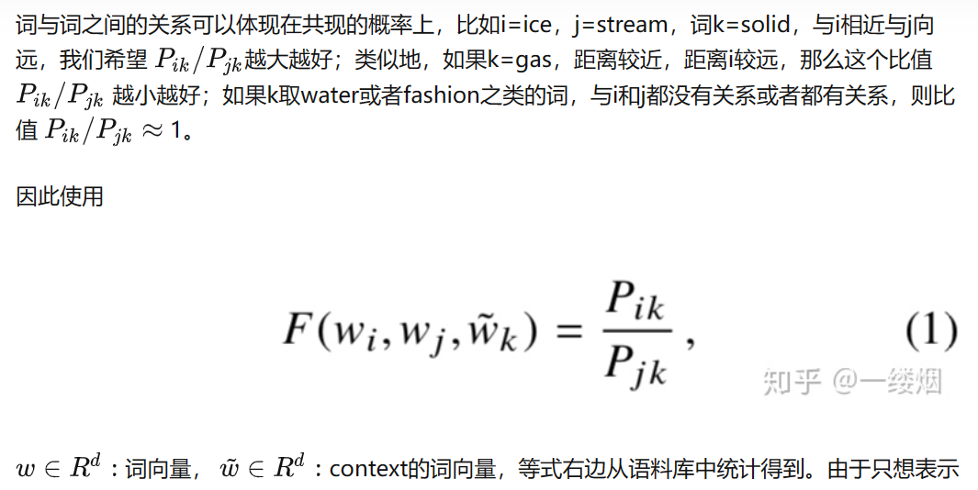

Slide 85
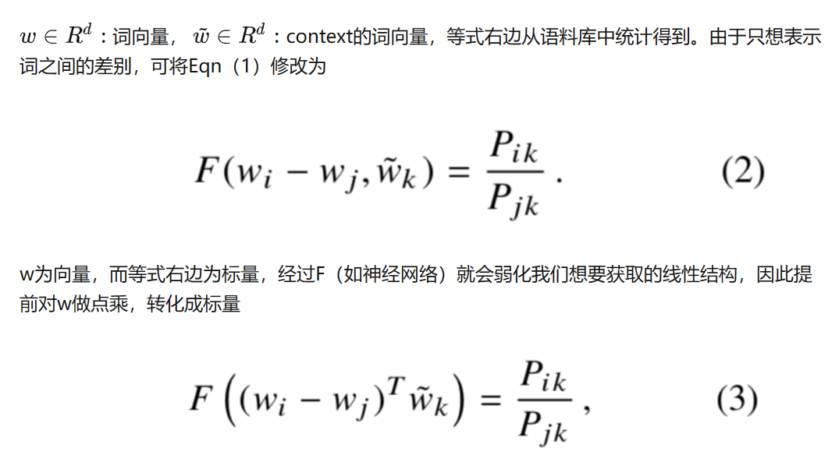

Slide 86
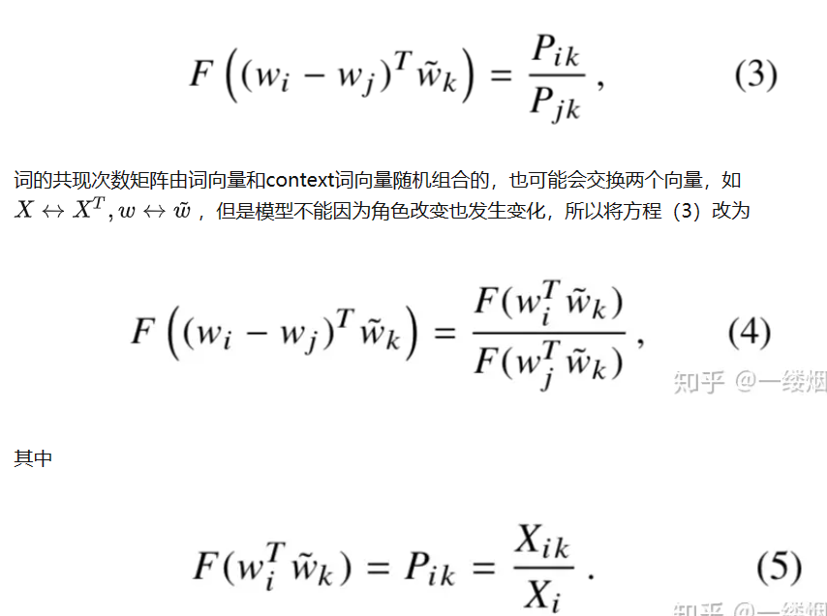

Slide 87
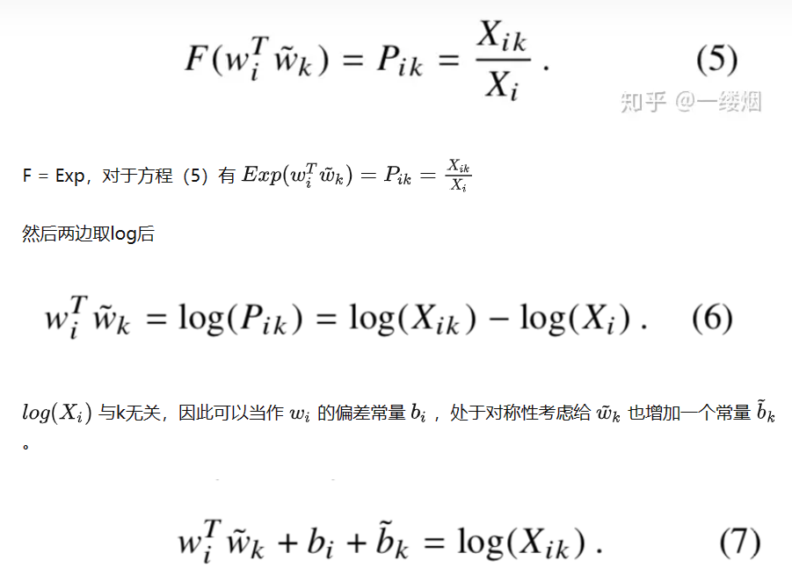

Slide 88
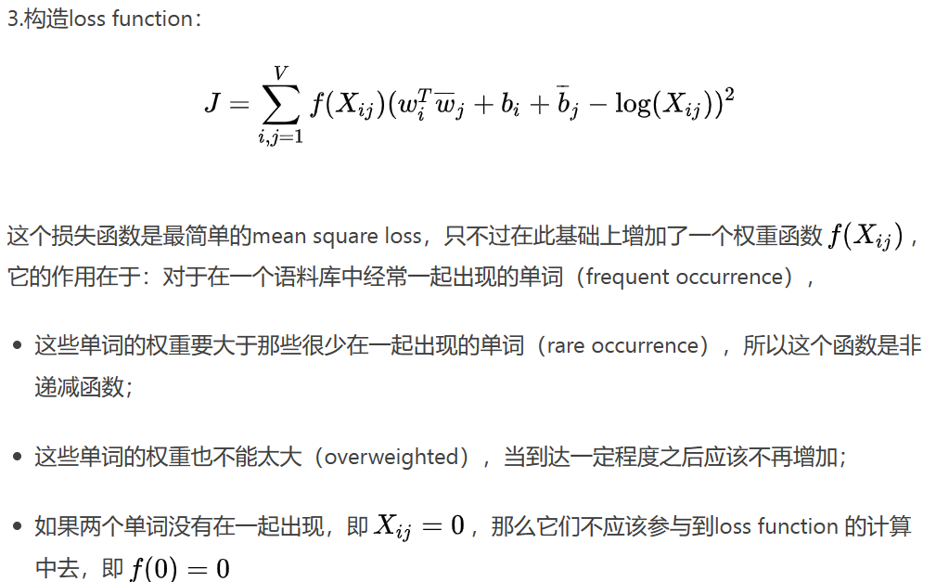

Slide 89
模型训练
从共现矩阵中随机采集一批非零词对作为一个mini-batch的训练数据；
随机初始化这些训练数据的词向量以及随机初始化两个偏置；
然后进行内积和平移操作并与l o g ( x i j ) log(x_{ij})log(x ij​ )计算损失值，计算梯度值；
然后反向传播更新词向量和两个偏置
循环以上过程直到结束条件。
Notes:
论文中还提到一个词最终的glove词向量用的是训练后的两个词向量之和

Slide 90
文本特征表示
文本特征表示的目的让将文本转变成一种能够让计算机更容易处理的形式，同时减少信息的损失。
常见的文本特征表示方法包括：
BOW用词典大小的向量来表征文本，每个值代表该词在文中出现的次数，该方法忽略了文本当中的词序。
N-gram将相邻的文字和词组信息纳入到表征的词典当中。
TF-IDF使用词频和逆文档频率来建模文本。
Word2vec使用局部上下文信息来获取词向量。
Glove采用了局部上下文信息和全局统计特征。

Slide 91
